Slide 1
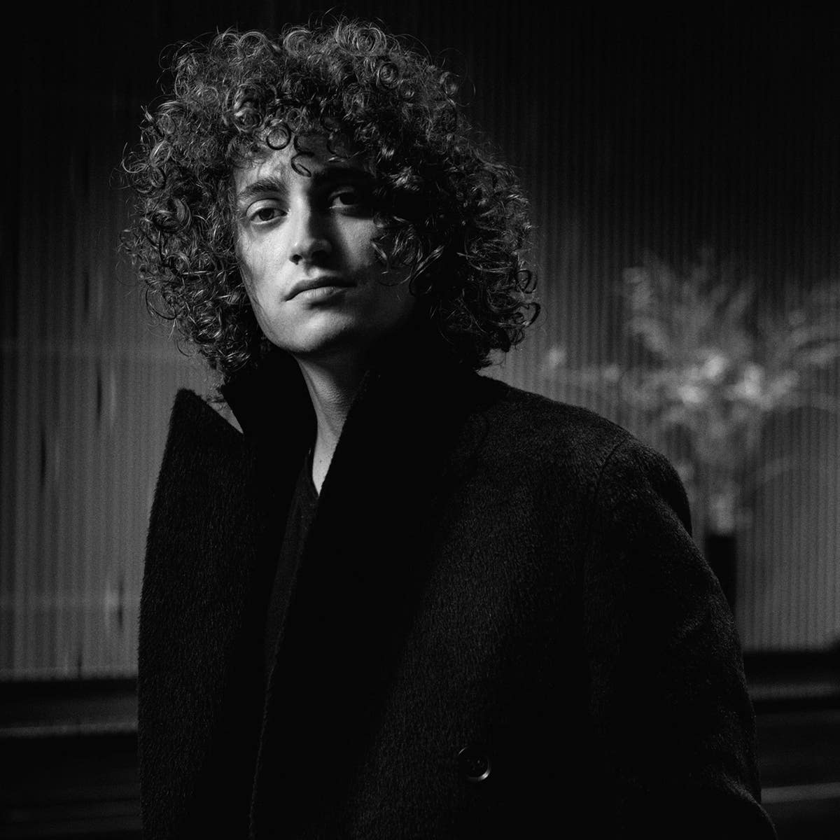
כוכב הפופ השוודי של המוזיקה הקלאסית היה פעם ילד עם כיפה ופאות
המלחין השוודי הצעיר יעקב מולראד מספר בראיון כיצד הפך מילד בעייתי לסיפור הצלחה, מדוע סירב עד שלב מאוחר ללמוד תווים, איך משפיע על יצירתו סיפור השואה של סבו ולמה עבר מרש"י לניטשה
יעקב מולראד היה תלמיד גרוע. אפילו גרוע מאוד. מכיוון שסבל מדיסלקציה, הוא התקשה לקרוא ולכתוב ובבית הספר חשבו שהוא נטול מוטיבציה וחסר יכולות למידה. אף על פי שבא ממשפחה יהודית בורגנית המתגוררת בשכונה אמידה במערב סטוקהולם, הוא הוגדר כ"בעייתי", נהג להפריע ולהסתבך בקטטות וסבל מהתקפי חרדה ומדיכאון כבר בגיל תשע. אלו לוו בבעיות בריאותיות, תחושת בדידות ורגשות אשם. כיום מולראד הוא אחד המלחינים הקלאסיים הצעירים המדוברים ביותר בעולם. בגיל 30 הוא המלחין הצעיר ביותר שכתב בעבור האופרה המלכותית השוודית. מעבר לכך, הוא כותב בעבור התזמורות והמקהלות המובילות בשוודיה, יצירות פרי עטו הועלו באולמות ברחבי העולם, בין השאר בקרנגי הול בניו יורק, הוא זכה במלגות יקרות ערך ובפרסים שונים בשוודיה והשנה יצא לאור אלבום אוסף של ארבע מיצירותיו למקהלה בהוצאת דויטשה גרמופון היוקרתית.
Jacob Mühlrad's «Time» performed by Swedish choir Radiokören | SVT/TV 2/Skavla
https://www.youtube.com/watch?v=pqCqvyxaic0

Slide 2
מטבע הדברים התואר "ילד פלא" הוצמד לו לא מעט פעמים, אך כילד צעיר מולראד לא התעניין כלל במוזיקה. כל זה השתנה כשהיה בן 15. את הטריגר למהפך בחייו יוכלו לזהות גם כל אחד או אחת שגדלו בישראל בארבעים השנים האחרונות – זה היה פרק של "הָיֹה הָיָה", סדרת הטלוויזיה הצרפתית לילדים בבימויו של אלבר בארייה, ששודרה במדינות רבות בעולם כתוכנית חינוכית ללימוד היסטוריה. "הטלוויזיה היתה פתוחה ופתאום שמעתי מוזיקה. זו היתה יצירה של באך, מוזיקת הפתיחה של 'היה היה'", מספר מולראד. "שמעתי את זה כמשהו רוחני וזה השפיע עלי מאוד. קצת מאוחר יותר הייתי משועמם ויום אחד שמעתי את אחותי, האנה, מנגנת בפסנתר. היא היתה תלמידה טובה, ואני לא, היא ניגנה בפסנתר, ואני לא. רק הסתכלתי עליה וניסיתי לדמיין מה התחושה כשמנגנים ככה. היא ניגנה פרלוד של באך. רציתי גם להרגיש כך. באותו קיץ אבא שלי תיקן סינתיסייזר מקולקל שאחותי קיבלה פעם כמתנת חנוכה. בהתחלה הוא לא עניין אותי בכלל אבל בסופו של דבר התחלתי להשתעשע איתו. היה לי קל יותר לראות את עצמי עם סינתיסייזר מפלסטיק מאשר עם פסנתר מצוחצח. אמא שלי הציעה לי לקחת שיעור אצל המורה של אחותי, רגינה שטיינבוך, תחילה התנגדתי, אבל בסוף שוכנעתי ואחרי השיעור הזה כבר הייתי נעול לגמרי על הנגינה".
בתחילה מולראד רק השתעשע עם הצעצוע החדש שלו. "לחצתי על כפתור שהשמיע יצירה מתוכנתת מראש", הוא מספר, "זו היתה יצירה מוכרת של מוצרט, Rondo Alla Turca (הפרק האחרון של הסונטה לפסנתר מס' 11). ניסיתי לנגן את זה בעצמי, למצוא את הקלידים הנכונים והצלחתי. זה היה קל, פשוט ניגנתי את זה. אחר כך הראיתי את זה למורה לפסנתר. היא צחקה מהצורה המוזרה שניגנתי, הרגשתי כמעט כמו ליצן. היא דיברה עם אמא שלי ואמרה לה את מה שכל אמא יהודייה רוצה לשמוע, שהבן שלה מוכשר מאוד. אמא שלי תמכה תמיד בכל השיגיונות שלי. אבל אני רציתי ללמוד יותר, ורציתי ללמוד מהר יותר.
"כשראיתי שוב את התוכנית 'היה היה' בטלוויזיה, שאלתי אותה מה שם היצירה שפותחת אותה. היא אמרה שזו טוקטה ופוגה ברה מינור של יוהאן סבסטיאן באך. כששאלתי אם היא יכולה ללמד אותי לנגן את זה, היא הסבירה שהיצירה נכתבה לאורגן ושאוכל לנגן אותה אולי בעוד חמש שנים. צריך לעשות את זה צעד אחרי צעד, היא הסבירה. אבל אני שונא לעשות דברים צעד אחרי צעד. אף פעם לא עשיתי שום דבר צעד אחרי צעד. אז ניסיתי לעשות איתה דיל והיא אמרה שאי אפשר ללמוד את זה בלי שיודעים תווים. אמרתי שאני יכול לחקות את האצבעות שלה, היא טענה שזה ייקח המון זמן. אבל לבסוף הסכמנו שננסה לעשות זאת בדרך שלי ואם זה לא יצליח נעשה את זה בדרך שלה.
כשהתחלתי לנגן התחלתי להאמין במשהו אחר. במוזיקה. בדת, ככל שהעמקתי יותר, הרגשתי יותר אשמה. וזה דבר שלא עובר. אפילו עכשיו אני מהסס לפני שאני אוכל בייקון. הפסנתר היה רוחניות ללא אשמה וללא שיפוט"
יעקב מולראד
"בשיעור הבא היא הגיעה עם העיבוד לפסנתר של היצירה. היא ניגנה את הפראזה הראשונה ואז חיקיתי אותה, ניגנתי את זה כמה פעמים וביקשתי להתקדם. לא ידעתי מה זה סולם ולא קראתי תווים אבל זיהיתי את הצורות והמבנים בצורה אינטואיטיבית, ראיתי את ההיגיון שלהם ולמדתי אותם כמו שלומדים הרבה מספרי טלפון. עשינו את זה במשך כחודשיים, למדתי להשתמש באצבעות באמצעות אטיודים (יצירות שנכתבו לצורך תרגול טכני של נגינה, ד"ס). לבסוף השלמתי את היצירה ואפילו ניגנתי אותה בהצלחה בקונצרט תלמידים. אחרי זה למדתי את פנטזיה אימפרומפטו של שופן (אופוס 66). רגינה ניסתה ללמד אותי תווים אבל התנגדתי כי לא רציתי להרגיש מטופש כמו שהרגשתי בבית הספר. רציתי שזה ימשיך להיות כיף וקל".

Slide 3
בשלב זה המורה של מולראד הכירה לו את סטפן שייה, אחד הפסנתרנים והמוזיקאים הקלאסיים החשובים בשוודיה. "כשנפגשתי עם סטפן גם הוא צחק על הטכניקה שלי", מספר מולראד, "הוא אמר שיש לי אצבוע אנרכיסטי והיה סקפטי לגבי חוסר היכולת שלי ללמוד תווים. הרגשתי נבוך וניסיתי לזייף קריאת תווים".
שייה היה אחד משורה של מורים שהשפיעו על מולראד וכתוצאה מהתהליך שעבר איתו הוא הבין, ככל שהתקדם, שעליו ללמוד רפרטואר רחב יותר כדי להתקבל לאקדמיה המלכותית למוזיקה בסטוקהולם. המשימה של מולראד הפכה להיות ללמוד כמה יצירות מסובכות ומאתגרות באותה שיטה שהוא למד את הטוקטה ופוגה ברה מינור. כעת נוספו ליצירה של באך, הפרק השלישי של סונטת "ליל ירח" של בטהובן (סונטה 14 לפסנתר, אופוס 27 מס' 2) , "חלומות אהבה" (Liebesträume) של פרנץ ליסט, האטיוד המהפכני (אופוס 10, מס' 12) של שופן ועוד יצירה של המלחין אוליבייה מסאיין בן המאה ה-20. "המורה ניגנה ואני חיקיתי אותה", אומר מולראד, "למדתי את הרפרטואר, הראיתי את מה שלמדתי לסטפן והוא אמר שאני אכן יכול להתקבל, אבל אני חייב ללמוד תווים".
מולראד מספר שבשנותיו הראשונות כנגן פסנתר הוא לא ממש הבין את ההבדל בין נגינה להלחנה. תוך כדי נגינה הוא נהג לאלתר ובגיל 16 אילתר יצירה לפסנתר בשם "אמונה". "הבנתי שאני חייב ללמוד תווים ובגיל 18 לא ידעתי מה בדיוק הדרך שלי אבל ידעתי שאני אוהב מוזיקה ורוצה להקדיש את חיי למוזיקה".
ואז הגיע עוד אירוע מכונן. "הוזמנתי להיות פסנתרן באירוע חברתי בווילה של משפחה של חברים של אחותי", מספר מולראד, "הייתי אמור לנגן את היצירה של ליסט שלמדתי. הייתי מוכן, אבל אז בפעם הראשונה בחיי השתלט עלי פחד במה. לפני שהתחלתי לנגן שמעתי שמלחין המוזיקה הקלאסית העכשווית הכי ידוע בשוודיה, סוון-דויד סנדסטרום, נמצא במסיבה. ניגשתי, אמרתי לו שלום והתרשמתי ממנו מאוד. לאחר מכן, כשהתחלתי לנגן את היצירה של ליסט, היה לי פתאום בלק-אאוט. פשוט הפסקתי לנגן. זה היה התקף חרדה וזה היה נורא. הפכתי להיות האויב של עצמי. אחותי הסתכלה עלי במבט של 'מה לעזאזל אתה עושה'. ואז אמרתי שבמקום היצירה של ליסט, אנגן משהו אחר, משהו משלי, והתחלתי לנגן את 'אמונה'. בתום הנגינה ניגש אלי סוון-דויד, נתן לי כרטיס ביקור ואמר 'תתקשר אלי'".
המפגש עם סוון-דויד סנסטרום פתח למולראד את הדלת הראשונה בדרכו כמלחין צעיר וכעבור כמה שנים של עבודה קשה מולראד כבר יהיה כוכב גדול. אבל כדי להבין את החיבור העמוק שלו למוזיקה, השיחה איתו חייבת ללכת אחורה, שנים לפני "היה היה" והסינתיסייזר שידע לנגן מוצרט.
"לכתיבת המוזיקה שלי יש הקשר אישי מאוד והרקע שלי נמצא שם כל הזמן ויש לו השפעה עמוקה עלי", אומר מולראד ומספר עוד פרט, מפתיע למדי, על חייו כילד צעיר. "בגיל 6 הייתי דתי מאוד, חשבתי שאני יכול לדבר עם השם. בגיל תשע למדתי, בין השאר, תהילים, מזמורים כמו 'אנעים זמירות', והייתי הפוך בדיוק ממה שהייתי בבית הספר. האמנתי מאוד ורציתי ללמוד כמה שיותר".
מי לימד אותך? איך הגעת לזה? הוריך הרי לא היו מאוד דתיים. איך הפכת לילד דתי אורתודוקסי עם כיפה ופאות?
"נהגתי ללכת לבית הכנסת עם אבא שלי בשבת, אבל רציתי לדעת יותר וההורים שלי אירגנו לי מורים פרטיים. תחילה למדתי תהילים ועברית במרכז היהודי בסטוקהולם. כשקיבלתי את ספר התהילים שמחתי ממנו כל כך והייתי הולך לישון איתו. אלו היו לימודים פרטיים לגמרי, כמו חוג, בהתחלה רק פעם בשבוע אבל לא רציתי להפסיק. מאוחר יותר, כשהגיע שליח חב"ד לסטוקהולם, למדתי אצלו. גם אצלו אף פעם לא רציתי לסיים את השיעור. בלימודי היהדות הייתי כמו שהייתי מאוחר יותר כשלמדתי פסנתר: לא רציתי ללכת צעד-צעד, קפצתי ישר לתוך הדברים הקשים - מדרש, קבלה, משנה וגמרא. אמא שלי תמכה בי למרות שזה לא היה קל, למשל כשהחלטתי שאני אוכל רק גלאט כושר, או כשהחלטתי שזה לא בסדר לנסוע במכונית לבית הכנסת בשבת. בתקופה זו היא הלכה איתי לבית הכנסת וזו דרך של כשלוש שעות הליכה".

Slide 4
בשוודיה האולטרה חילונית זהו סיפור מאוד ייחודי, יש לך מושג מאיפה זה בא?
"הרגשתי את נוכחות אלוהים. ידעתי שהוא קיים והרגשתי שאני מבין מה הוא דורש. כשמאמינים באמת הדברים ברורים – אם אלוהים דורש, למה שלא אקיים?"
מתי זה נגמר? זה היה במכה פתאומית או תהליך ארוך?
"אני זוכר שלמדתי עם חיים, הרב של חב"ד, לבר-מצווה והתעניינתי מאוד בפילוסופיה. כלומר, מי שמתעניין ברש"י או באתיקה יהודית או ברעיונות דתיים יכול בהחלט גם להתעניין בפילוסופיה כללית. ידיד של המשפחה דיבר איתי על (הפילוסוף הדני) קירקגור ועל ניטשה ולא הבנתי על מה הוא מדבר, איך זה יכול להיות? הרי אלו לא שמות יהודיים. ואז הבנתי שיש גם מחשבה פילוסופית שאינה יהודית. קצת אחרי הבר-מצווה הורדתי באתר Pirate Bay ספרים של ניטשה וקירקגור. הייתי מבריז מבית הספר, משחק משחקי וידיאו ובין לבין קורא את הספרים. אלו היו שנים מוזרות. הייתי פתוח עם העניין הזה, הייתי אומר לרב חיים שאני מפחד מהטלת הספק שלי. המשכתי לחקור את הנושא, וממש כמו שחשבתי שכל מחשבה פילוסופית היא מחשבה יהודית עד שגיליתי את ניטשה, כך חשבתי שמוזיקה דתית היא מוזיקה יהודית".
אבל אז הגיחו הסינתיסייזר, שיעורי הפסנתר והטוקטה ופוגה ברה מינור. "כשמצאתי את המוזיקה כבר לא פחדתי לאבד את האמונה. כשהתחלתי לנגן איבדתי את הפחד והתחלתי להאמין, אבל להאמין במשהו אחר. במוזיקה. הרגשתי שאלוהים נמצא בתוך הגובה של הצלילים, בוויברציות של המוזיקה. הפסנתר היה ההתחלה של השינוי. זה לא קרה ביום אחד אבל ההתאהבות במוזיקה כן קרתה ביום אחד. בפעם הראשונה היה משהו שהיה לי קל וכיף איתו, אבל ללא רגשות אשמה. בדת, ככל שהעמקתי יותר, הרגשתי יותר אשמה. וזה דבר שלא עובר. אפילו עכשיו אני מהסס לפני שאני אוכל בייקון. הפסנתר היה רוחניות ללא אשמה וללא שיפוט".
ללא המוזיקה מולראד אומר שהוא היה אדם אחר - בבית הספר הוא זילזל בלימודים, לא התעניין בידע או בחינוך שניסו להקנות לו. הוא הרגיש בודד, מדוכא וחסר משמעות. הוא לא יודע להסביר מאין הגיעו כל התכונות האלו, אבל חצי בצחוק הוא מדבר על דברים אלו כחלק מה-DNA היהודי, על טראומות שעוברות בירושה ועל בעיות בטן של יהודים אשכנזים. "אני פשוט בנוי כך", הוא אומר, "אני עדיין נוירוטי אבל למדתי לחיות עם זה. בהמשך בא גם פחד במה ואני מנסה להימנע ככל האפשר מלהיות על הבמה. הייתי יכול להיות ילד שמשחק כדורגל במקום ללכת לרבי פעמיים בשבוע, אבל לא הייתי כזה. אין לי הסבר למה זה נהיה כך".
הוגוורטס מוזיקלי
חזרה לכרטיס הביקור של סוון-דויד סנדסטרום. "התקשרתי אליו והוא לא ענה", מספר מולראד, "התקשרתי שוב ושוב ושוב. אולי שמונה פעמים. הוא עדיין לא ענה. בתקופה זו הוא לא לקח תלמידים, אבל התקשרתי כי הוא הציע שניפגש ונדבר על הלחנה. בדיעבד הוא אמר שלא ענה לשיחות שלי בכוונה כדי לבדוק אם אני באמת רציני. בסופו של דבר הוא ענה והפך למורה שלי. הוא היה מגיע לבית הספר התיכון שלי ומלמד אותי ללא עלות. זה היה מדהים, הוא הגיע עד אלי, מישהו שלא ידע כלום, פעם בשבוע. הוא השקיע בי ואני חייב לו את הקריירה שלי.
"בהתחלה הוא לימד אותי כמה טכניקות בסיסיות אבל אחרי כמה פגישות הוא שאל אם אני רוצה להיות פסנתרן או מלחין. בשלב הזה ידעתי כבר שאני רוצה להלחין. בניגוד לנגינה שיש בה חוקים שאחרים החליטו עליהם ויש צורה נכונה ולא נכונה לעשות דברים, הלחנה זו המלאכה שבה אני אחראי על מה נכון ומה לא נכון. זו מלאכה שאפשר ליצור בה עולמות".

Slide 5
בתגובה אמר המורה את המובן מאליו. כדי להיות מלחין מולראד יהיה חייב ללמוד תווים. בתום לימודיו התיכוניים שלח אותו סנדסטרום ללמוד בבית ספר להלחנה שהוא היה בין מייסדיו באי השוודי גוטלנד. בתקופה זו חבריו ובני גילו של מולראד שנשארו ללמוד בסטוקהולם נהנו מהחיים הסטודנטיאליים של העיר הגדולה. מולראד, לעומתם, ישב לבדו במקום רחוק ומבודד והשקיע את כל כולו בעבודה קשה. הוא שינה את הרגליו והתמקד בדברים שהיו בעבר בלתי אפשריים לגמרי בעבורו.
בבית הספר בגוטלנד, שמולראד מתאר כמעין הוגוורטס מוזיקלי, הוא גילה גם את הכתיבה בעבור מקהלה. "היתה לנו סדנה לכתיבה למקהלה", הוא נזכר, "כתבתי אקורד רה מינור עם תוספת 6 – רה, פה, לה וסי במול. בפסנתר האקורד נשמע טוב אבל כששמעתי אותו בביצוע קולות אנושיים זה היה פשוט אלוהי, זה היה מדהים. אני גם זוכר ששמעתי את 'המשיח', יצירה של סוון-דויד, בקונצרט ומיד אחר כך קניתי את הדיסק ושמעתי את זה פעם אחר פעם ללא הפסקה. זה היה אלוהי, זה בדיוק מה שהיה חסר לי. ואז כתבתי קטע למקהלה, ואחריו כתבתי עוד קטע. והקטע הזה, השני, היה היצירה 'אנעים זמירות'. בחיים לא האמנתי שעשר שנים מאוחר יותר היצירה הזו תצא לאור בדויטשה גרמופון".
בזמן הלימודים בגוטלנד ואחריהם פגש מולראד אנשים שעזרו לו להתקדם ולפרוץ את דרכו המוזיקלית – עיתונאית שכתבה עליו ותמכה ביצירתו, כוריאוגרף שביקש ממנו יצירה לבלט שעבד עליו ויועץ בכיר של חברות גדולות בשם סיימון סטרנד שהפך לחלק מחייו ויצירתו של מולראד כ"איש יחסי ציבור, יועץ, פסיכולוג ובעיקר חבר". כל אלו היו חלק מהחזרה לסטוקהולם ולאקדמיה המלכותית למוזיקה ב-2012.
זו היתה תקופה עמוסה. מולראד כתב הרבה מוזיקה, למד סמסטר ברויאל קולג' אוף מיוזיק בלונדון, שיתף פעולה עם מקהלת הרדיו השוודי, שבשבילה כתב יצירה בשם "ניגון". ביצירה זו, כך הוא אומר, הוא מצא את "הקול המוזיקלי" שלו. הפרמיירה היתה ב-2014. במקביל חלתה אמו בסרטן קשה. "אז החל הפחד לאכול אותי", הוא מספר, "איך אני אתפרנס מזה? מי בכלל מתפרנס מהלחנה? החרדה צמחה והרגשתי שאני חייב לפעול היום בשביל שזה יוכל לעבוד מחר. הייתי פתוח לפרויקטים רבים ככל האפשר, עשיתי הכל בשביל לקבל עוד פרמיירות, אפילו הלחנתי בחינם. אחרי 'ניגון' מקהלת הרדיו השוודי הזמינה ממני יצירה ל-2017. היצירה הזו נדחתה בסופו של דבר ל-2018 וכשיצאה לאור היא נשאה את השם Time ועשתה שימוש בסיפור המקראי של מגדל בבל.
יצירות המקהלה שלי התפתחו, הקטעים הקאמריים שלי התפתחו וכך גם הנוכחות שלי במדיה", נזכר מולראד, "חבר צ'לן שאל אם אני יכול לכתוב בשבילו משהו להופעה בקרנגי הול וזה קרה ב-2016 (יצירה לצ'לו סולו בשם Pan), ואז קיבלתי את המלגה של מייקל בינדפלד". בינדפלד הוא יהודי-שוודי, יזם אירועים, מארגן מסיבות ואיש יחסי ציבור ידוע מאוד בשוודיה. ב-2014 הוא החל לחלק מלגה שנועדה לקידום זכר השואה במדינה. המלגה ניתנת ביום השואה הבינלאומי, 27 בינואר, ליוצרים שתורמים לזיכרון השואה על ידי הנחלת ידע והבנה שלה בקרב הקהל השוודי. מולראד קיבל 300,000 כתר שוודי (כ-107,000 שקל) והחל לחבר את אחת מיצירותיו החשובות – "קדיש".

Slide 6
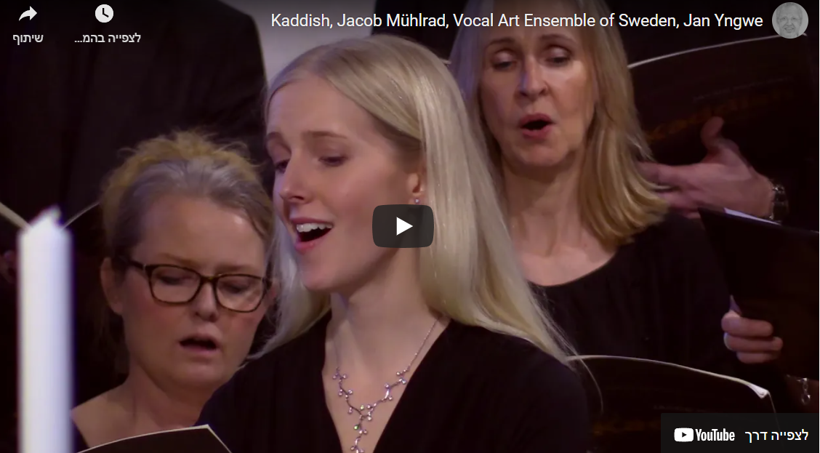
מחיאות כפיים ל"קדיש"
שוב אחורה בזמן. מיכאל בלימן נולד בעיירה ביאז'ניק, קרוב לוורשה, ב-1905. הוא עבד כסנדלר והתמחה בהתאמת נעליים לאנשים בעלי כפות רגליים מיוחדות ובעיות אורתופדיות. בדיעבד, ייתכן שעובדה זו היא שהשאירה אותו בחיים.
לאחר שנשא את אשתו הראשונה, פלה, נולדו להם שני ילדים, יצחק ונתן. אחר כך נולדה ילדה נוספת, מלכה. בשנות השלושים מצבם התערער, הם סבלו מאנטישמיות ואחרי תחילת המלחמה נכלאו בגטו. בגטו נולדו לזוג תאומים, אך כמה ימים אחרי הלידה, ב-1942, בעודם מתחבאים בעליית גג, הם נתפסו על ידי האס-אס. הקצין שמצא אותם הוציא להורג את שני התינוקות לנגד עיניהם של ההורים. לתינוקות לא היו עדיין אפילו שמות. אנשי האס-אס לקחו את פלה והילדים, העמיסו אותם על משאית ונעלמו. מיכאל הוכה קשות, הועלה למשאית נוספת ונלקח לכיוון אחר. זו היתה הפעם האחרונה שהוא ראה את משפחתו.
https://www.youtube.com/watch?v=GHEj_yd9ctA
בלימן נלקח לאושוויץ, שם הוא עבד אצל קצין נאצי שהיה זקוק לטיפול בנעליו מכיוון שסבל מבעיות בכפות הרגליים. הקצין נטה להשתכר ובזמן שיכרותו היה מכה את בלימן. באחת הפעמים השתמש בסכין ודקר אותו בבטן. בלימן שרד רק מכיוון שאסיר אחר, רופא במקצועו, תפר אותו בחוט נחושת. לקראת סוף המלחמה נשלח בלימן למחנה אחר, שטוטהוף, משם הועבר לברגן בלזן, שם עבד בהעמסת גופות. המצב בברגן בלזן היה נורא עד כדי כך ששנים מאוחר יותר סיפר בלימן שבברגן בלזן הוא התגעגע לאושוויץ.
בסוף המלחמה, אחרי ששרד בשלושה מצעדי מוות וכשהוא שוקל פחות מ-40 קילו, הגיע בלימן לשוודיה באמצעות האוטובוסים הלבנים של הצלב האדום השוודי. שם הוא התחתן בשנית ונולדו לו ולאשתו חמישה ילדים. שוב, חמישה ילדים.
אחת מחמשת הילדים היא רוזי בלימן, אמו של יעקב מולראד, שמספר את סיפורו הקשה של סבו בראיונות, תוך הקפדה ובקיאות בפרטים. ניכר שזה חלק חשוב בזהות שלו. סבו מת כאשר יעקב היה עדיין ילד, אך הוא הספיק לספר את סיפורו לבתו ולבעלה, אביו של יעקב. האב, בן למהגר יהודי מגרמניה ויהודייה שוודית ממוצא רוסי, צילם את עדותו של בלימן בזמן שיעקב ואחותו הגדולה, בגיל צעיר מאוד, משחקים ברקע. שנים מאוחר יותר, כשמולראד היה כבר בן 26, הפכה העדות הזו ליצירה "קדיש", המשלבת בתוכה מלים בעברית מתפילת הקדיש, משפטים מעדותו של מיכאל בלימן וגם שמות של בני משפחתו שנרצחו.

Slide 7
"עד ל'קדיש' לא התעניינתי בלספר סיפורים עם המוזיקה שלי", מספר מולראד, "אבל ביצירה הזו זה היה שונה. רציתי לנסות לספר את הסיפור של סבא שלי. ברור שזה בלתי אפשרי להכניס חיים וגורל של אדם לתוך יצירה של 25 דקות, אז ניסיתי למצוא את המהות של הניסיון שלו. הגרעין הקשה והמבנה של 'קדיש' הוא של דיאלוג דמיוני שמעולם לא קיימתי עם סבא שלי. לא היתה לי ההזדמנות לשאול אותו, אז השתמשתי בשאלות של אבא שלי והמצאתי שאלות משלי שיתאימו לתשובות של סבא".
השם העברי "קדיש" אינו נדיר בגוף היצירה של מולראד. יצירות אחרות שלו נקראות גם הן בשמות עבריים – מעבר ל"אנעים זמירות" ו"ניגון" שכבר צוינו ישנן, בין השאר, "מגיד", "תפילה" ו"שבע". "השתמשתי בעברית כמעין לוח צלילים. ידעתי לקרוא עברית אבל לא הבנתי את מה שאני קורא. אז רק הפקתי את הצלילים וצלילים הם מה שמגדיר מוזיקה. אחד המלחינים והוגי הדעות האהובים עלי הוא אדגר וארז, שהגדיר מוזיקה כ'צלילים מאורגנים'. בשבילי העברית היא צלילים יפהפיים וכתיבה למקהלה היא כתיבת צלילים בעבור הפה והיה טבעי בעבורי להשתמש בעברית".
איך הרגשת כשראית את "קדיש" מבוצעת על הבמה?
"אני זוכר שבסוף הפרמיירה עליתי לבמה והיתה לי הרגשת הקלה. שמחתי שהצלחתי להשלים את היצירה, ותוך כדי התהליך הרגשתי שאני פוגש ומכיר את סבא שלי מחדש. אבל היתה גם תחושה אמביוולנטית. אמא שלי ישבה לימיני בזמן הקונצרט. היא היתה עצובה מאוד כי היא זכרה את סבא ואת כל החוויות הנוראיות שהוא עבר בחייו. היו שם הרבה קולות רגשיים שהתערבבו זה בזה בצורה מורכבת. בסוף ההופעה אנשים עמדו והריעו והיתה הרגשה שזה קצת לא במקום. כמו משהו לא נכון. מוזיקה יכולה להיות בידור, אבל הפעם זה לא היה בידור, זו היתה חוויה דתית, וכמו שאין מחיאות כפיים בבית הכנסת, זה היה מוזר כשאנשים מחאו כפיים ל'קדיש'".
מבאך לשטוקהאוזן
על השלב הבא מספר מולראד: "אחרי 'קדיש' ו-Time, המוזיקה שלי היתה ידועה כבר לרבים. הגעתי לקהל רחב הרבה יותר, הופעתי במדיה גם כדמות תרבותית והיו לי שם, קהל וקשרים". בימים אלו הוא עובד על יצירה בשם פַּאי (על שם המספר פאי) שנכתבת לארבע מקהלות מארבע יבשות שונות. התוכנית היא להציגה בסתיו 2022. יצירתו REMS, העוסקת בשינה ונקראת על שם תנועות העיניים המהירות בשלב ה-REM של השינה (Rapid Eye Movement), הוצגה לראשונה בספטמבר האחרון בביצוע התזמורת הפילהרמונית המלכותית השוודית. זו היתה תצוגה מרתקת שהרשימה גם את המבקרים וגם את הקהל בסטוקהולם, שמכיר את מולראד בעיקר בזכות יצירות למקהלה וכעת שמע לראשונה מה הוא יודע לעשות עם תזמורת פילהרמונית מלאה. אך פעילותו המוזיקלית של מולראד חורגת בשנים האחרונות מאולמות הקונצרטים - הוא יצר גם מוזיקה לתיאטרון, הלחין ועיבד שירים בעבור הראפרית השוודית סילבנה אימאם ושיתף פעולה גם עם הרכב ההאוס Swedish House Mafia.
האם שיתופי הפעולה האלה הם בעיניך בעלי ערך אמנותי בשם עצמם, או שזו בעיקר יוזמה מסחרית או הרפתקה תרבותית?
"אני סקרן מאוד. אני תמיד ארצה לחקור ולהתנסות בשיתופי פעולה שונים. כשהייתי דתי לא הסתובבתי עם אנשים דתיים. הייתי יושב עם פאות וכיפה ועם חברים חילונים לגמרי. באותו אופן, גם היום אני לא מסתובב רק עם אנשי מוזיקה קלאסית. אני פוגש אנשים ולפעמים צומחים מזה מפגשים מוזיקליים מעניינים".

Slide 8
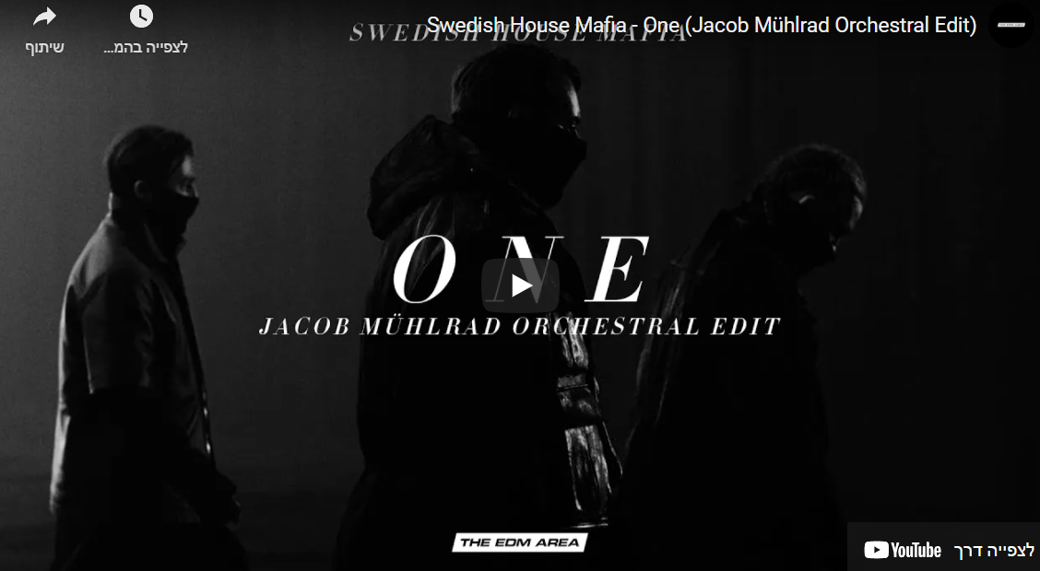
https://www.youtube.com/watch?v=hzpQleBP6po
ואמנם, מולראד איננו מוזיקאי שרק מאזינים בעלי השכלה מוזיקלית וניסיון בהאזנה למוזיקה קלאסית מודרנית יכולים ליהנות מיצירותיו. "אני לא רואה בעצמי מלחין אוונגרדי שעושה שימוש במוזיקה א-טונאלית שרק מקצוענים יכולים לשמוע. אני מעוניין בכך שיהיו אנשים שיחשבו שהמוזיקה שלי נגישה ואני צריך גם אנשים שיחשבו שהמוזיקה שלי היא הכי אוונגרדית שאפשר".
האזנה ליצירתו האחרונה, REMS, נותנת מושג למה הוא מתכוון. מטבע הדברים, היא אינה נשמעת כמו מוזיקה רומנטית מהמאה ה-19, אך היא גם לא בלתי נגישה ולא ממש א-טונאלית. היא עוסקת בחלומות, בתת-מודע ובשינה, היא סוערת ומלאת קסם והיא מושפעת, כמו כל יצירותיו של מולראד, ממורשתו היהודית כמו מתרבויות אחרות, המתבטאות במרקם ובצבעים מעניינים של מיקרו-טונאליות, סולמות אוריינטליים ורבעי טונים.
בעיתונות קוראים לך לפעמים כוכב פופ של מוזיקה קלאסית. מה אתה חושב על זה?
"זה אמנם נהיה קצת כך, אבל לא כיוונתי לזה. זה תוצר לוואי של הנוכחות שלי בעין הציבורית. בדרך כלל מלחינים של מוזיקה קלאסית פחות מוּכרים מסולנים ומנצחים, אבל צריך לחשוב מחדש על הסדר הזה. אני שונא טלוויזיה בשידור ישיר ואני גם לא אוהב להופיע ברדיו, אני לא נהנה מזה, אבל אני עושה את זה גם כדי שהמוזיקה הקלאסית תהיה בחזית, כדי שתהיה לה יותר חשיפה".

Slide 9
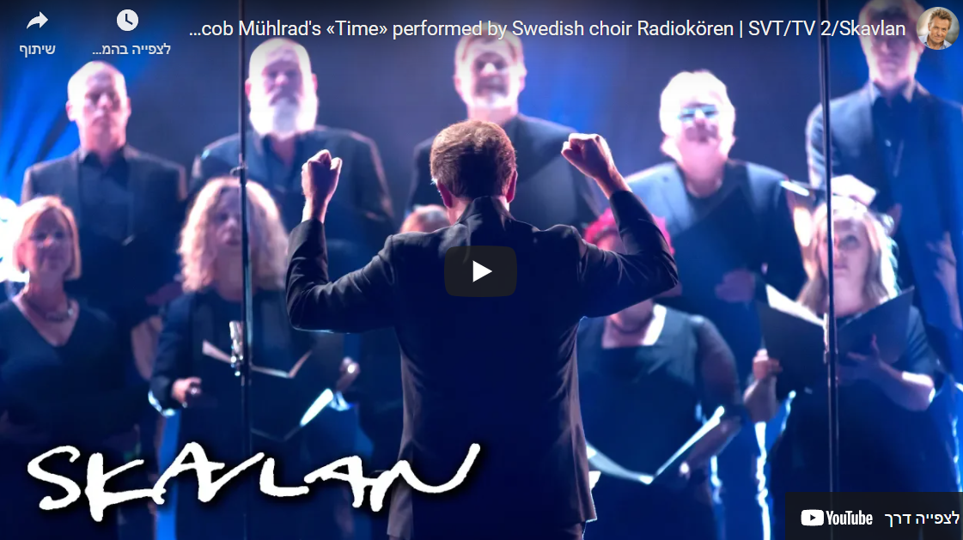
https://www.youtube.com/watch?v=pqCqvyxaic0
Jacob Mühlrad's «Time» performed by Swedish choir Radiokören | SVT/TV 2/Skavlan
בעבר אמרת שהמקצוע שלך הוא ארגון צלילים בצורה כזו שוויברציות באוויר המגיעות לאוזן האנושית ייצרו תגובה כימית אצל בני אדם. אמרת גם שהמוזיקה היא כמו דת בעבורך, שכשמאיצים קולות וצלילים למהירות גבוהה מאוד נוצר צליל אחד שהוא עולם מלא. אמרת ש"הצליל הוא אלוהים ואלוהים הוא אחד". נשמע מיסטי.
"אני מרגיש שליצור מוזיקה זה כמו קיום מצוות דתיות וכמו אמונה דתית. אני חושב שגם הקהל שלי מעריך את זה. כל אחד מרגיש אחרת מבחינה רגשית, אבל בשבילי זה קשור למצב ההוויה. אני מתעניין בהגדרה של אלוהים במונחים של מוזיקה, במונחים של צליל. בשבילי זה מאוד יפה שלצליל בגובה מסוים יש, תיאורטית, מספר אינסופי של אוברטונים (צלילים עיליים בעלי תדרים בכפולות שלמות של התדר הבסיסי של צליל. עוצמת הצלילים העיליים מגדירה את הגוון או הצבע של הצליל, המרכיב שגורם לכלי נגינה שונים או לקולות אנושיים שונים להיות בעלי צליל ייחודי, אפילו כשהם מנגנים או שרים אותו תו. ד"ס). כך, כל צליל בכל גובה נמצא בליבה של כל צליל. זה מדהים. זה מראה איך הקול מכיל הכל. זה כמו סוגים שונים של אור, כמו צבעים. הם גם תדרים. אני לא יודע למה, אבל אני חושב שהרוחניות של המוזיקה היא בגוון שלה. וזה עוזר לי כאשר אני עושה מוזיקה, כאשר אני יוצר מרווחים שונים יש להם קצב בסיסי, בתוך המרווח. (המלחין הגרמני) שטוקהאוזן כתב על הדרך שבה אנו תופשים מוזיקה. כשאתה מנגן לאט זה נשמע כמו מנגינה, כשאתה מנגן מהר זו מחווה או תנועה, עוד יותר מהר זה הופך שוב לצליל בגובה מסוים. זה שוב צליל אחד שיש בו הכל".
אם הגוון הוא חלק חשוב כל כך מהמוזיקה, מה ההעדפות שלך כרגע לגבי שימוש בכלים?
"עכשיו אני מעוניין בשילוב של מקהלה ותזמורת. זה כמו קולקטיב וזה מעניין ליצור את התנאים למרקמים עשירים למוזיקה צבעונית יותר. למשל, לקלרינט יש מעט מאוד אוברטונים, אבל אם יש מרימבה (כלי הקשה המזכיר קסילופון, ד"ס) עם חליל אלט וקונטרה בס, יש גוון עשיר וצבעוני".

Slide 10
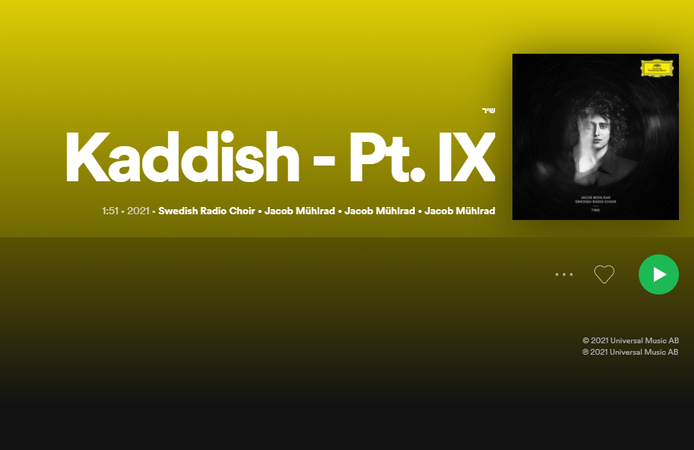
ומה לגבי ההעדפות המוזיקליות שלך? מתי באך ומוצרט פינו מקום לשטוקהאוזן ושנברג? האם אתה עדיין שומע באך?
"ודאי שאני עדיין שומע באך. אבל בגוטלנד הכל השתנה. הייתי בהלם מהמוזיקה שנחשפתי אליה. למדתי לפענח יצירות שבתחילה חשבתי שהן מכוערות ולמדתי לאהוב אותן. אני מושפע גם ממוזיקה אלקטרונית. זה כמו שג'ון קייג' כתב - המכוניות הראשונות חיקו עגלות וסוסים אבל אחר כך מכוניות נהיו דבר אחר, דבר בפני עצמו, והן מחקות את עצמן. כך בעבר מוזיקה אלקטרונית חיקתה את המוזיקה הקיימת, את הכלים הקיימים. היום, מעניין לחקות מוזיקה אלקטרונית במוזיקה אקוסטית".
"Nigun" by Jacob Mühlrad performed by the Swedish Radio Choir and Peter Dijkstra
https://www.youtube.com/watch?v=iEkBgz3ubYk&list=PLtKlYV9DwdwnWPPveO1KSChF_F7p8G2DR
למרות הישגיו, יעקב מולראד נמצא רק בתחילת דרכו המוזיקלית. רחוק מאוד מהילד היהודי הבודד שהוא היה, אבל קרוב מספיק בשביל להמשיך להאמין אמונה כמעט פנאטית בכוחה של המוזיקה, באמת שבבסיסה ובהכרחיות שלה לקיום האנושי. יש ציטוט המיוחס לפסנתרן הקנדי גלן גולד שנודע בעיקר בזכות ביצועיו ליצירות של באך. אותו באך שגילה למולראד את כוחה של המוזיקה מלכתחילה. "עבור באך, לא הסופיות היתה חשובה במוזיקה", אמר גולד, "אלא פשוט המהות מלאת האושר של ההוויה".
https://open.spotify.com/track/2SV3x7QA51jJ6OoBQGa3UX#login

Slide 11
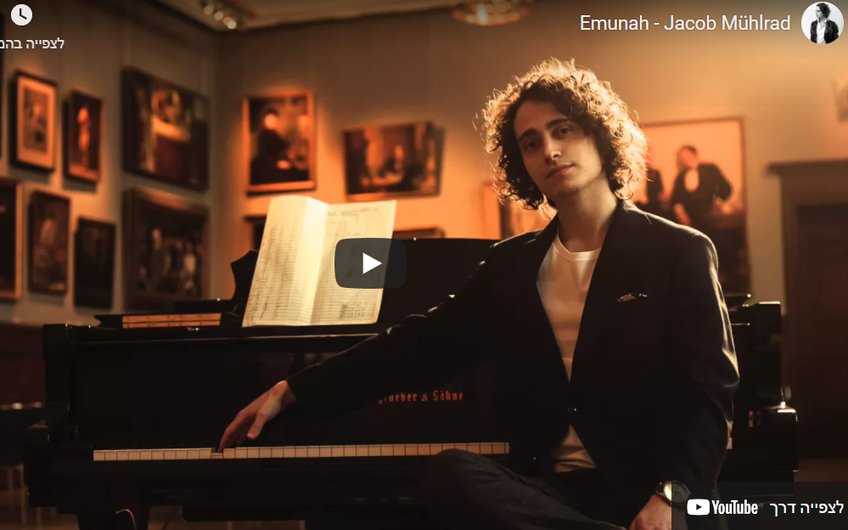
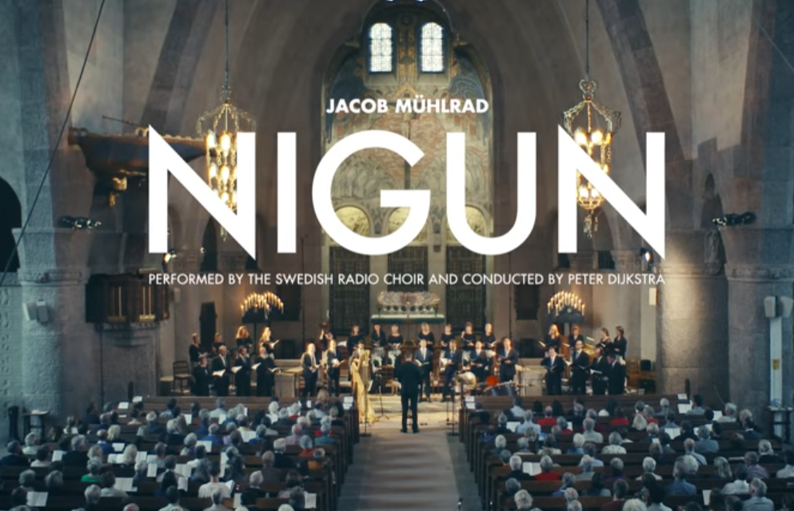
Emunah - Jacob Mühlrad
https://www.youtube.com/watch?v=IzTuk1K0I0o
"Nigun" by Jacob Mühlrad performed by the Swedish Radio Choir and Peter Dijkstra
https://www.youtube.com/watch?v=iEkBgz3ubYk&list=PLtKlYV9DwdwnWPPveO1KSChF_F7p8G2DR

Slide 12
מקורות:
המאמר בעיתון:
https://www.haaretz.co.il/gallery/music/classicalmusic/.premium-MAGAZINE-1.10430771
(חלק מההפניות כבר קיימות במצגת):
https://open.spotify.com/album/18nt45a1s5rb2jChrnXoas?go=1&sp_cid=ef076a0d8281cea58c43c53b57cd9423&utm_source=embed_player_m&utm_medium=desktop&nd=1
https://en.wikipedia.org/wiki/Jacob_M%C3%BChlrad
Kaddish, Jacob Mühlrad, Vocal Art Ensemble of Sweden, Jan Yngwe
https://www.youtube.com/watch?v=GHEj_yd9ctA
Jacob Mühlrad, Joel Lyssarides - Mühlrad: Viola's Theme (Audio)
https://www.youtube.com/watch?v=Q87VnO-VvW8
Emunah - Jacob Mühlrad
https://www.youtube.com/watch?v=IzTuk1K0I0o
https://www.thejc.com/news/world/musical-prodigy-writes-elegy-to-late-survivor-grandfather-1.432330
"Nigun" by Jacob Mühlrad performed by the Swedish Radio Choir and Peter Dijkstra
https://www.youtube.com/watch?v=iEkBgz3ubYk
Mühlrad REMS / Royal Stockholm Philharmonic Orchestra / Pablo Heras-Casado:
https://www.youtube.com/watch?v=Vk3LcVt7Boc
הנכם מוזמנים להיכנס לאתר שלנו ולצפות במצגות על נושאים שונים: ספרות ושירה, ספרות ילדים, ציירים ואמנות, צילום, יהדות, מתמטיקה ומדע, תעסוקה לנוער ולילדים, מוסיקה, טבע ועוד
http://www.clarita-efraim.com/
או: קלריטה ואפרים - מצגות
נשמח לתגובות.

